Slide 1
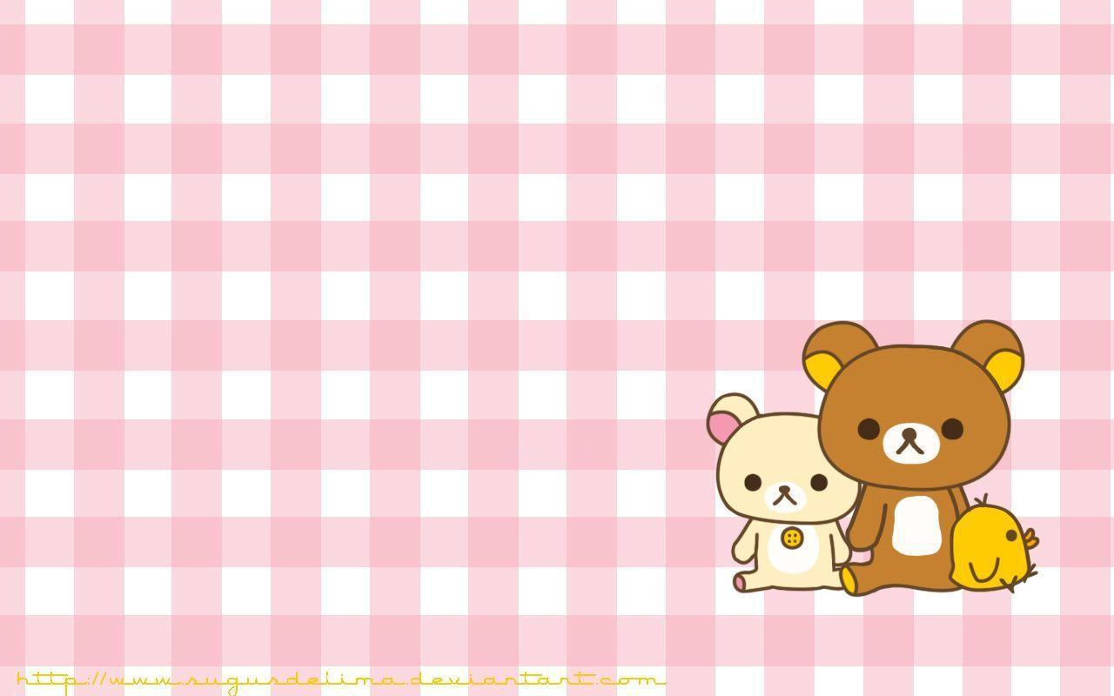
Kawaii hahmo

Slide 2

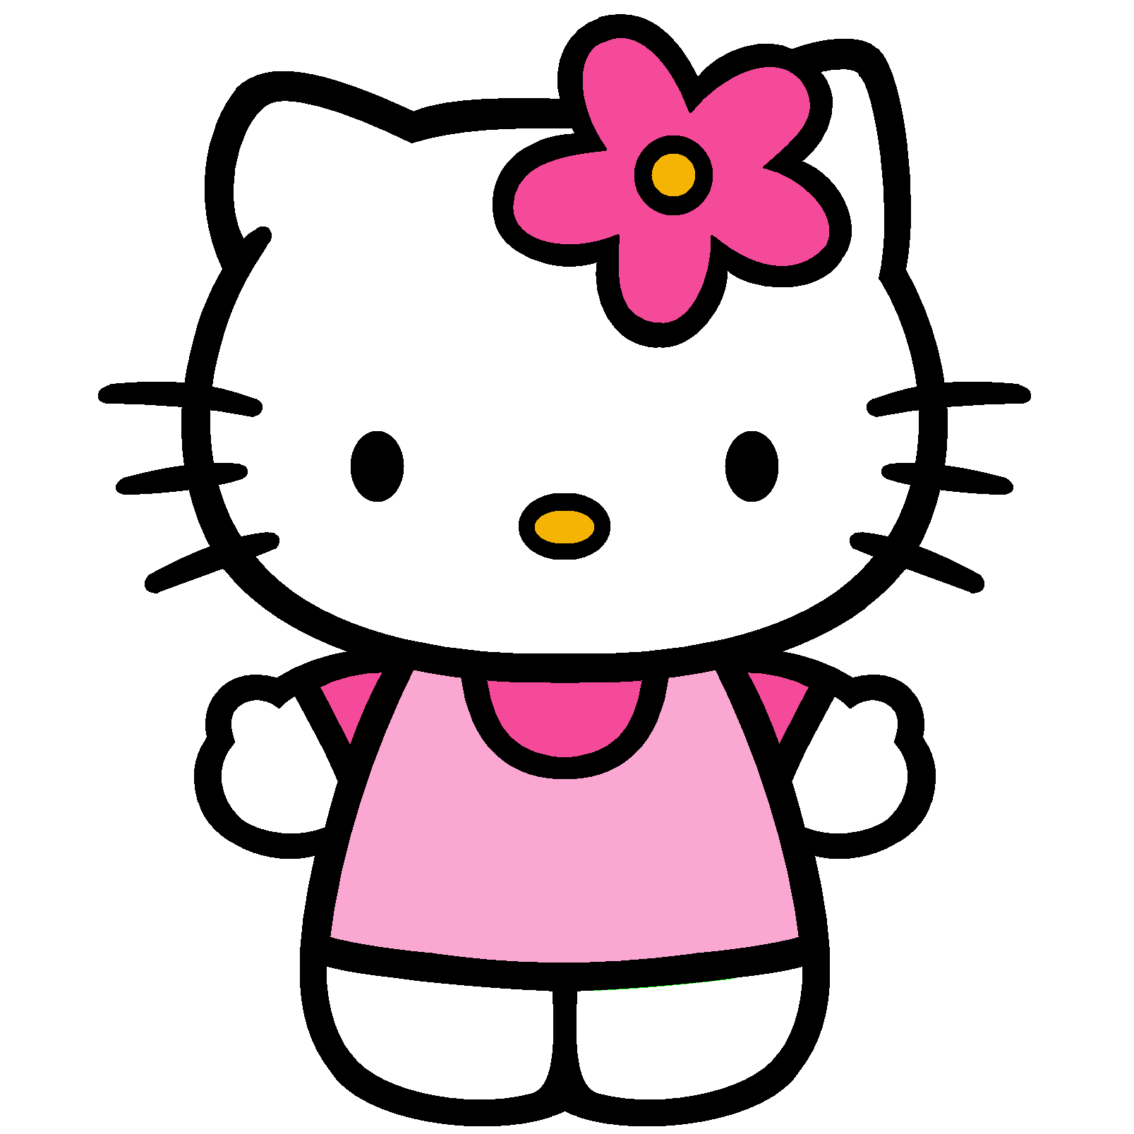
Kawaii -merkitys
Kawaii tarkoittaa söpöyden kulttuuria japanissa.
Kawaii sana tarkoittaa söpöä, suloista, ihanaa ja rakastettavaa

Slide 3
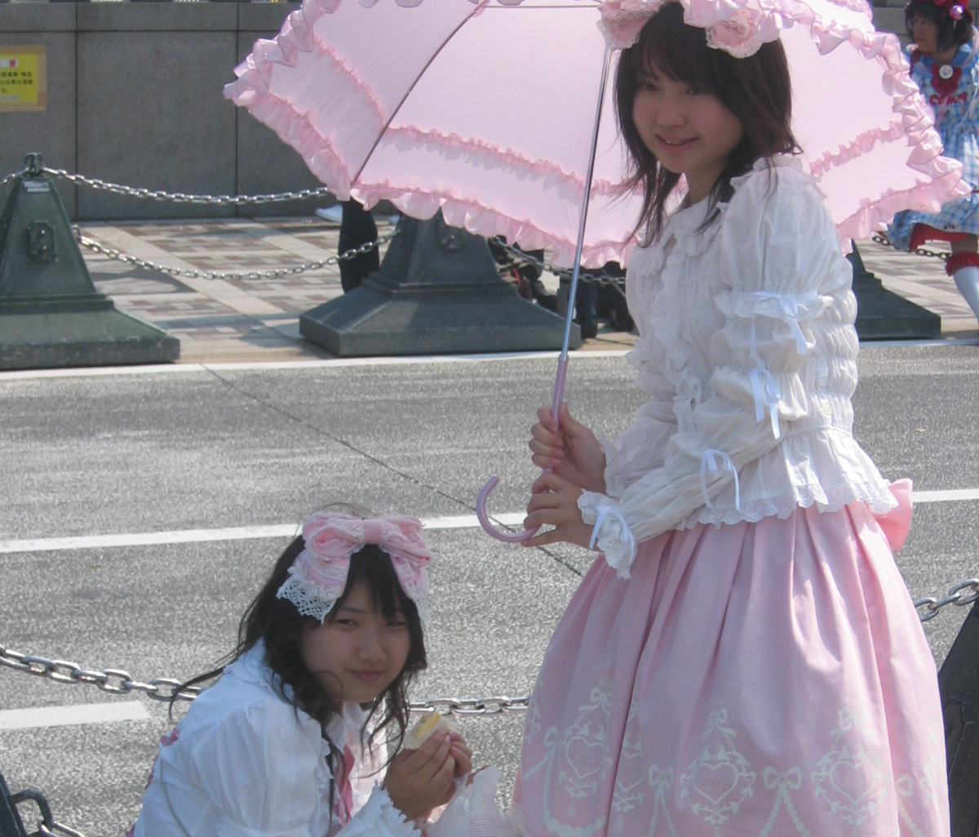
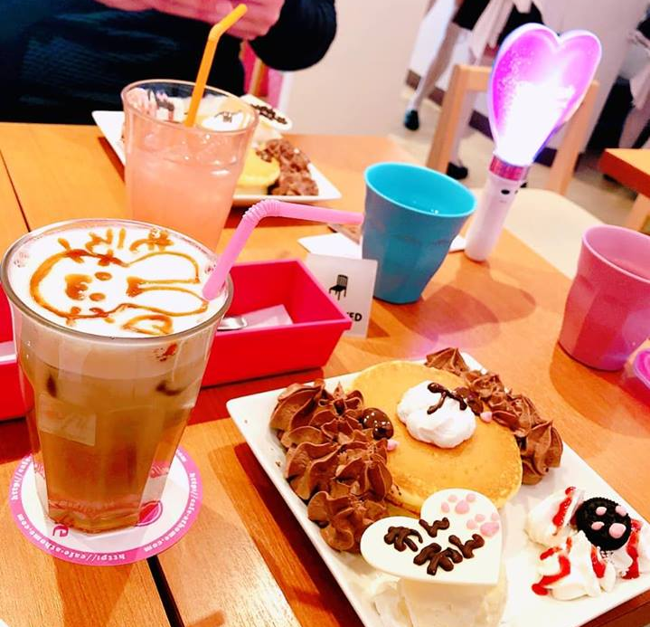
Kawaii estetiikasta on tullut merkittävä osa japanilaista populaarikulttuuria, viihdettä, vaatetusta, ruokaa, leluja jne.

Slide 4
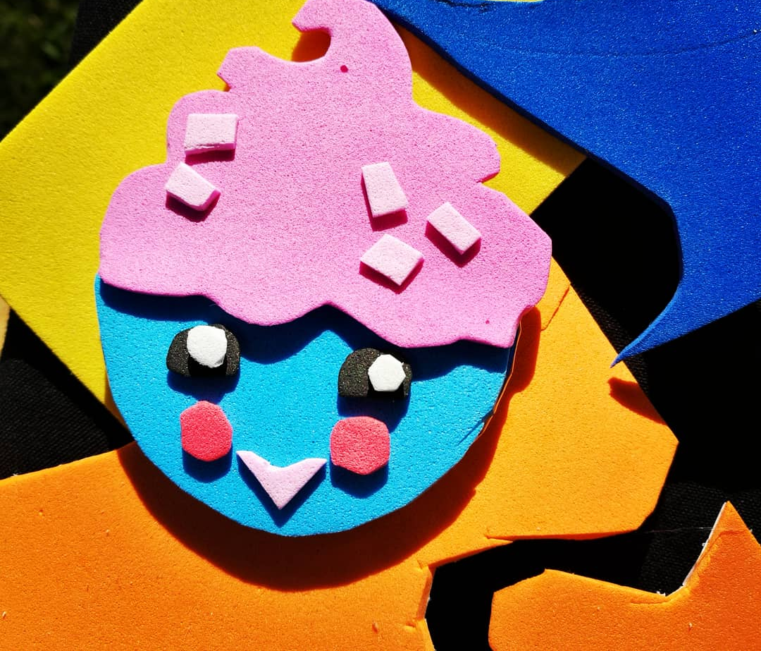
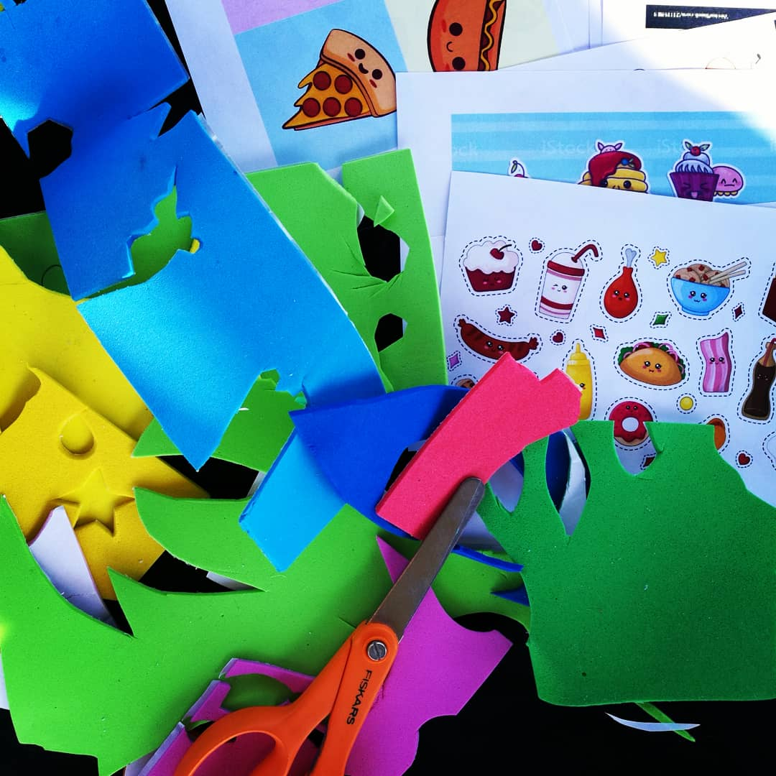
Etsi kuvia kawaii hahmoista
Suunnittele oma kawaii hahmo leikkaamalla ja liimaamalla soft levyjä pinssiin tai magneettiin.

